Slide 1

ПРОЕКТ Разработка программного обеспечения «Каталог радиодеталей» по МДК.02.01 «Технология разработки программного обеспечения»
Работу выполнили: 21ИСС1 Павел Шардин и Артём Дёмкин
Руководитель: Филимонов Антон Юрьевич
Пермь, 2023

Slide 2

Актуальность
Каталог радиодеталей является актуальным и необходимым инструментом для профессиональных радиоинженеров, электротехников, электронщиков и всех, кто связан с разработкой, проектированием и сборкой электронных устройств.
Наличие подробной информации о свойствах и характеристиках радиодеталей позволяет сократить время на поиск нужной компоненты и снизить вероятность ошибок в выборе и подборе радиодеталей. Кроме того, каталог радиодеталей предоставляет пользователю возможность сравнения и выбора наиболее подходящей детали для заданного проекта.
Быстрое развитие электронных технологий и выпуск новых радиодеталей и компонентов обуславливают необходимость ежегодного обновления и дополнения каталога радиодеталей, что делает его актуальным для использования в наше время.

Slide 3

Цель
Цель каталога радиодеталей - облегчить и ускорить поиск необходимых радиодеталей для проектирования, сборки и ремонт радиоэлектронных устройств.

Slide 4
Задачи
Создание структуры каталога, которая позволит пользователям быстро и удобно находить необходимые радиодетали.
Разработка функционала для загрузки и добавления новых радиодеталей в каталог.
Разработка интерфейса для удобного просмотра информации об отдельной радиодетали, включая ее характеристики, фотографии и сопутствующие материалы.
Изучение обратной связи пользователей и включение новых функциональных возможностей в каталог для улучшения его удобства и функциональности.

Slide 5

Предпроектный анализ
Какие радиодетали радио детали наиболее нужны в устройствах.
Какие чаще всего устройства ломаются и что именно.
Поиск деталей по основным характеристикам.

Slide 6

Разработка проекта
При разработке было ориентированность на простоту и удобство.
Выбран был WinForm на языке C#

Slide 7
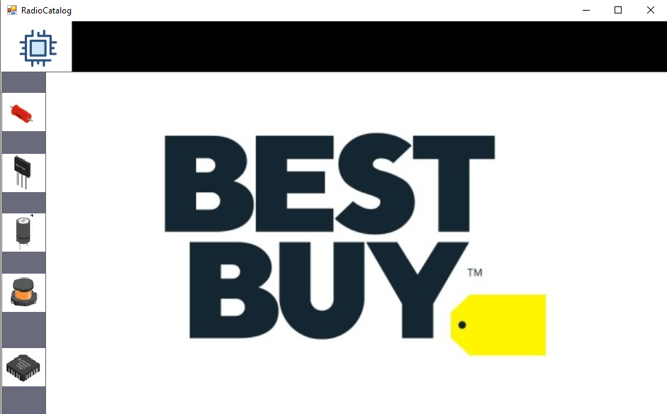
Демонстрация продукта
Основной задачей было создать привычный современный интерфейс с плавными анимациями.
Первый экран представляет собой главное окно «Home», с отображением выбранных деталей для покупки.

Slide 8

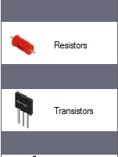
Демонстрация продукта
Левая раскрывающаяся панель представляет собой список доступных деталей.

Slide 9
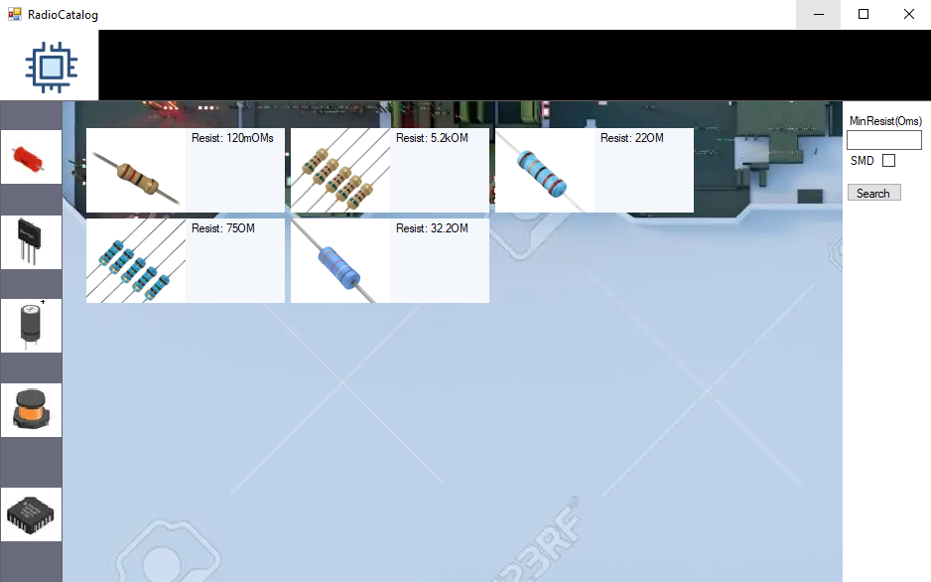
Демонстрация продукта
На основном окне отображаются доступные детали в своего типа.
Справа присутствуют фильтры для уточнения поиска

Slide 10
Заключение
Для эффективной разработки приложения был использован WinForm на C#. На основе уже готовых приложений и знаний радио компонентов создан соответствующий интерфейс окон для привычного использования.

Slide 11
Спасибо за внимание!

